Slide 1
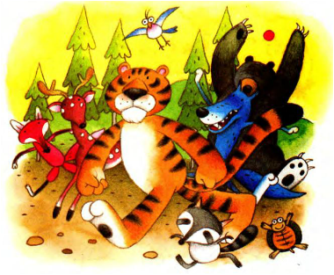
7
动物王国开大会
绿色圃中小学教育网http://www.lspjy.com 绿色圃中学资源网http://cz.lspjy.com

Slide 2
认一认，比一比。
wù
牜
物
牛字旁
动物
yánɡ
杨
杨树

Slide 3

我会读课文
听课文朗读，标出自然段序号。

Slide 4

你用什么好
办法记住这些
生字的呢？
我会认
wù
hǔ
xiónɡ
tōnɡ
zhù
yì
物
虎
熊
通
注
意
biàn
bǎi
shé
zhǔn
ɡuǐ
liǎn
dì
遍
百
舌
鬼
脸
准
第

Slide 5
读一读
读一读
动物 老虎 狗熊 通知
注意 十遍 一百遍 舌头
鬼脸 准时 第二天

Slide 6

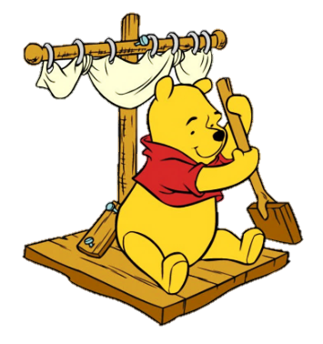
小
熊
过
河
物
虎
熊
通
注
意
遍
百
舌
鬼
脸
准
第

Slide 7

我会读课文
同桌开火车读课文，读准字音，不多字，不少字，不唱读。读完评一评。

Slide 8

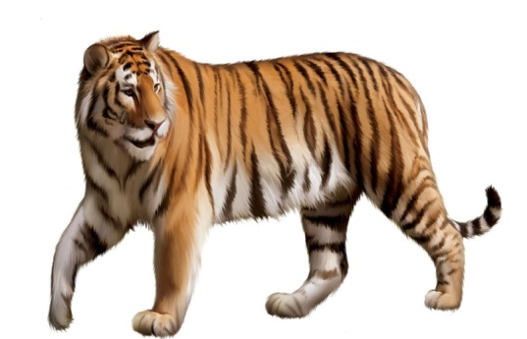
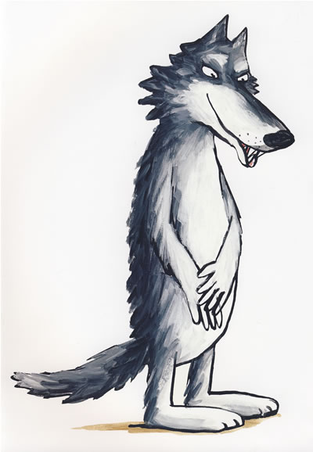
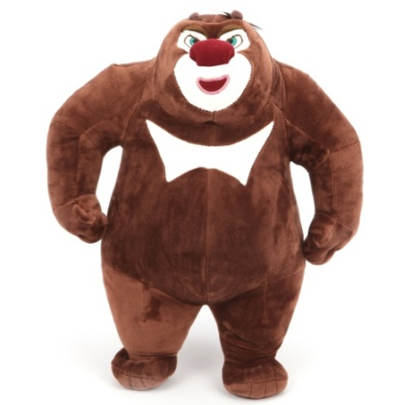

课文中写到了动物王国的哪几种动物？把它们圈出来。
老虎
梅花鹿
大灰狼
狐狸
狗熊

Slide 9
我读懂了课文
课文写了 让 通知动物们参加 。狗熊一共通知了 次，前 次通知大家都没有听懂，第 次通知大家才听懂了。
老虎
狗熊
大会
4
3
4

Slide 10

把狗熊4次通知的内容用“—”画出来。
1、大家注意，动物王国要开大会，请你们都参加！
2、大家注意，动物王国要在明天开大会，请你们都参加！
3、大家注意，动物王国要在明天上午八点开大会，请你们都参加！
4、请注意啦！明天上午八点，在森林广场开大会，请大家准时参加！

Slide 11
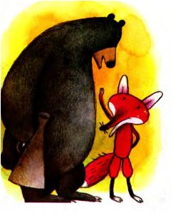
第一次
读1-5自然段，用“﹏﹏”画出狐狸说的话。

Slide 12
第一次
你说一百遍，大会也开不起来。
大家注意，动物王国要开大会，请你们都参加！
因为你没告诉大家，大会在哪一天开，是今天，还是明天，还是……
为什么？

Slide 13
从狗熊的通知中，你知道了什么呢？
第一次
大家注意，动物王国要开大会，请你们都参加！
事 情：
动物王国开大会
参加人：
所有动物
没说时间！

Slide 14
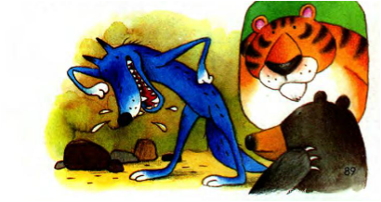
第二次
第二次会怎么样呢？读6-11自然段，用“﹏”画出大灰狼说的话。

Slide 15
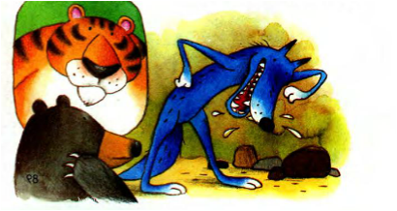
第二次
你说一百遍，大会也开不起来。
大家注意，动物王国要在明天开大会，请你们都参加！
因为你没告诉大家，在明天什么时候开，上午还是下午，几点钟开。
为什么？

Slide 16
从狗熊的通知中，你知道了什么呢？
第二次
大家注意，动物王国要在明天开大会，请你们都参加！
事 情：
动物王国开大会
参加人：
所有动物
时间不具体！
时 间：
在明天

Slide 17
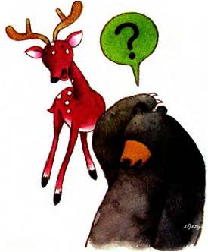
第三次
第三次会怎么样呢？读12-15自然段，用“﹏”画出梅花鹿说的话。

Slide 18
第三次
大会在哪儿开呀？你得说清楚。
大家注意，动物王国要在明天上午八点开大会，请你们都参加！
我怎么没问清楚呢？

Slide 19
第三次
从狗熊的通知中，你知道了什么呢？
大家注意，动物王国要在明天上午八点大会，请你们都参加！
事 情：
动物王国开大会
参加人：
没说地点！
所有动物
时 间：
在明天上午八点

Slide 20

第四次
最后狗熊是怎样成功地通知大家的？
明天上午八点，在森林广场开大会，请大家准时参加！
时间
地点
事情
参加人

Slide 21
故事的结局是什么？
第二天上午，动物们都来到森林广场，准时参加了大会。
看来，把时间、地点说清楚很重要！

Slide 22

展示交流
小剧场
我们来分角色读课文吧，可以加上动作哦！

Slide 23

读一读，说一说。
通 知
4月22日上午8点，请各班参加运动会入场式的同学，在教学楼门前集合。
少先队大队部
4月20日
时 间：___________ 地 点：___________
参加人：________ 事情：_____
通知人：__________ 通知时间：__________
4月22日上午8点
教学楼门前
各班参加运动会入场式的同学
集合
少先队大队部
4月20日

Slide 24
你知道怎么写通知了吗？
标题：写在第一行正中间，所以只写“通知”二字。
正文：另起一行，空两格写正文，要写清楚通知什么人、什么时间、在什么地方做什么事，有时还要写清楚通知事件的目的、意义及具体要求和作法。
落款：分两行写在正文右下方，一行署名、一行写日期。

Slide 25

小试身手
通知
（时间） ，在（地点）召开动物大会，请（参加人）
准时参加。
动物王国委员会
月 日

Slide 26

yào
要开大会
要
结构: 上下
音序：Y 部首：覀
书写指导：“女”第一笔是撇点。要求撇短点长，最后一横要舒展。
组词：将要 要价
造句：我们全家将要出外旅游。

Slide 27
lián
一连
连
结构: 半包围
音序：L 部首：辶
书写指导：先里后外。“车”位置稍靠右，第二笔的折紧贴横中线。
组词：连日 连续
造句：连日的暴雨造成河水大涨。

Slide 28
bǎi
一百
百
结构: 独体
音序：B 部首：白
书写指导：第一笔是主笔，要写得舒展。第三笔起笔位于横中线，“日”的形状方正，居中。横画间距要匀称。
组词：一百 百元
造句：百货公司里的商品真丰富啊。

Slide 29
hái
还是
还
结构: 半包围
音序：H 部首：辶
书写指导：“不”字位置稍靠右，第三笔竖略微往竖中线右边移。
组词：还是 还在
造句：这把伞是她的，还是我的？

Slide 30
我会写
shé
舌
结构: 上下
音序：S 部首：舌
书写指导： 第二笔横为主笔，要写得舒展。第三笔竖不宜长，下部口呈上宽下窄之势，形体较小。
组词：舌头 口舌
造句：姐姐不好意思地吐了吐舌头。

Slide 31
diǎn
几点
点
结构: 上下
音序：D 部首：灬
书写指导：“口”略扁，上宽下窄。四点底的四个点间距均匀。
组词：八点 终点
造句：我每天早晨八点起床。

